Slide 1
EUROPA.-LA VUELTA AL MUNDO EN 885 JARDINES.-ESPAÑA.-Galicia.-Pazo-de-Santa-Cruz de Ribadulla y Pazo de Faramello
Selección de textos y fotografías por
JOSE ELIAS BONELLS

Slide 2
Pazo de Santa Cruz de Ribadulla
El Pazo de Santa Cruz de Ribadulla, se localiza en el Concello de Vedra, perteneciente a la comarca llamada Tierra de Santiago y bastante cercano a ésta ciudad.
Está muy próximo a la carretera Nacional y a la Autopista que unen Santiago de Compostela con Ourense. Por las tierras de Vedra, discurrió la Vía Romana que unió durante siglos, las poblaciones de Iria Flavia y Lucus Augusti.

Slide 3
Cruzándose con ésta Vía del Imperio de Roma, también discurre aún hoy, una parte del medieval Camino Real o Vía de la Plata, que desde el Sur y Centro de la Península Ibérica, lleva desde el Siglo X a la ciudad del Apóstol Santiago a los peregrinos jacobeos.
Situado casi en el centro geográfico de Galicia, disfruta de un clima privilegiado, en un territorio orientado al mediodía que desciende suavemente hacia el cauce del Río Ulla, entre praderías ganaderas y cultivos hortofrutícolas.

Slide 4
Destacan entre los cultivos más comunes, el viñedo, los frutales de todo tipo, el maíz, las patatas y las plantas ornamentales, con una gran preponderancia de las plantas de Camelia.
Muy cerca y en la orilla opuesta del Rio Ulla, se localiza también el Pazo de Oca, otro lugar de singularidad indiscutible en el mundo de las Camelias y con una gran monumentalidad arquitectónica y jardinística.

Slide 5

Notes:
Pazo de Santa Cruz de Ribadulla

Slide 6
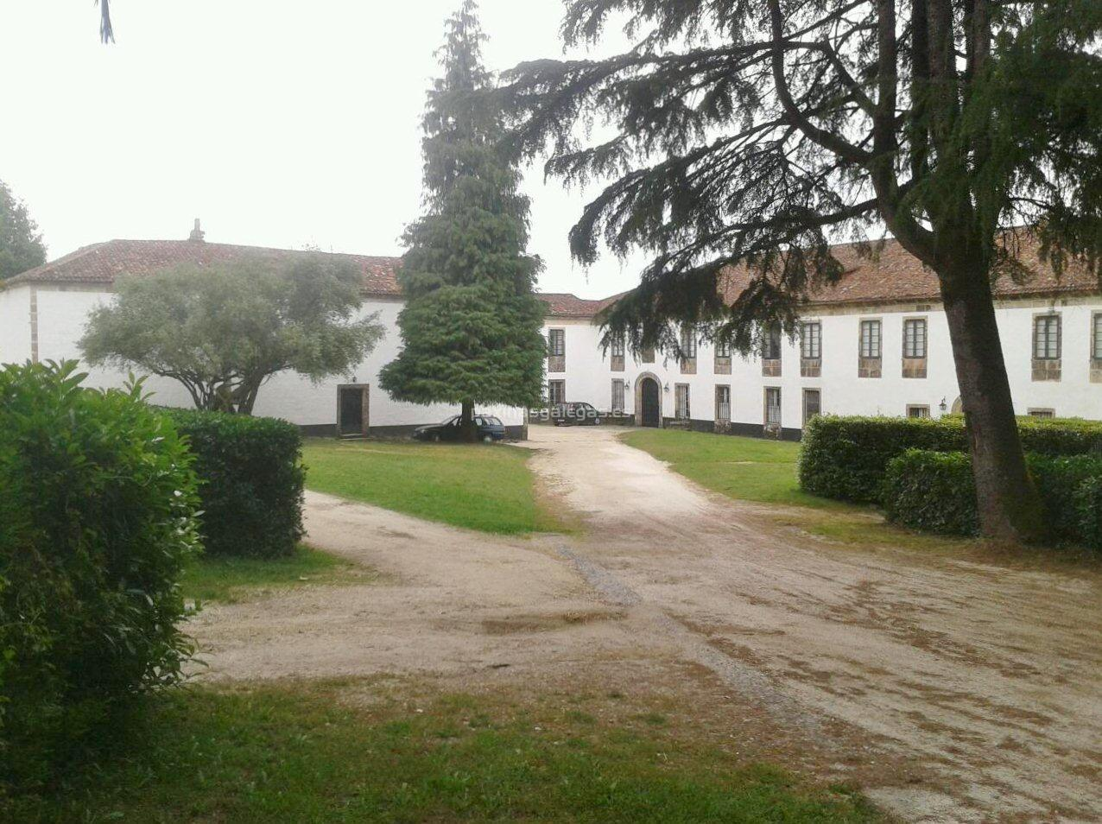
Notes:
Galicia.-Pazo-de-Santa-Cruz de Ribadulla.

Slide 7
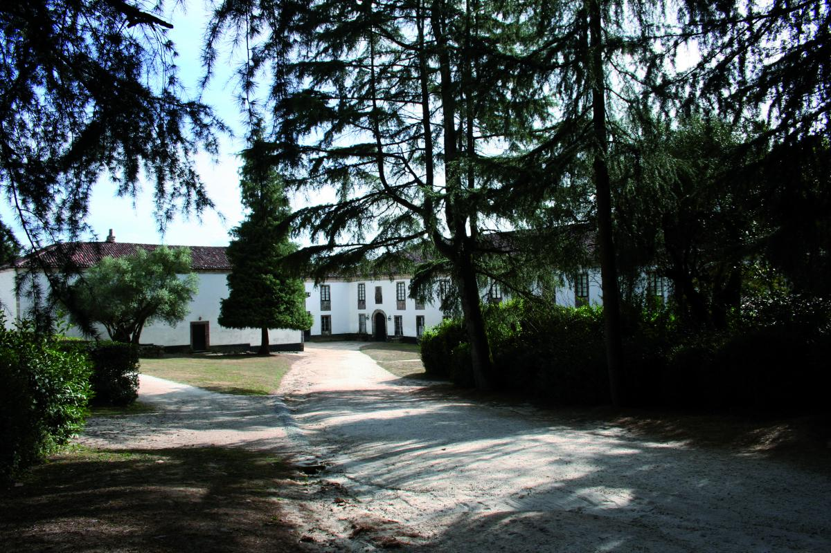
Notes:
Galicia.-Pazo-de-Santa-Cruz de Ribadulla.

Slide 8
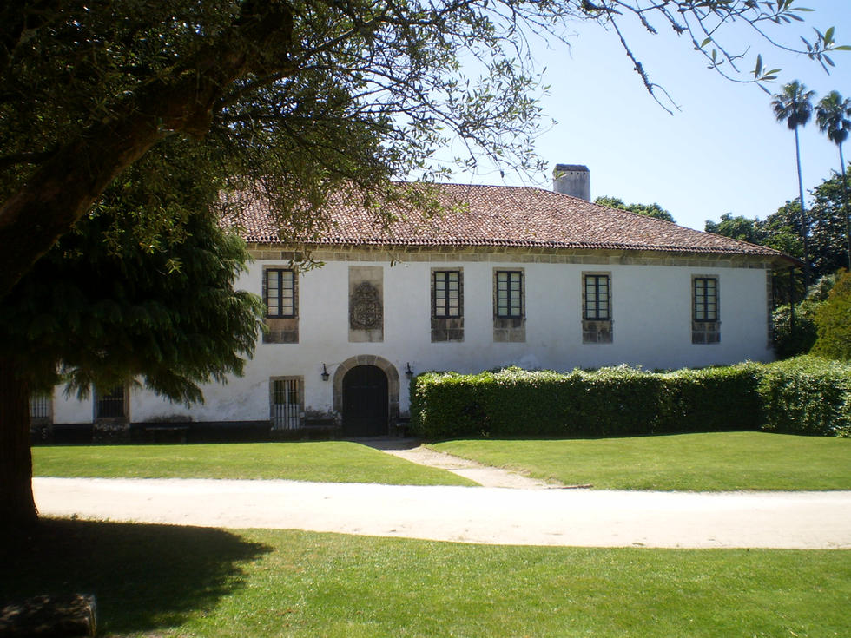
Notes:
Galicia.-Pazo-de-Santa-Cruz de Ribadulla.

Slide 9
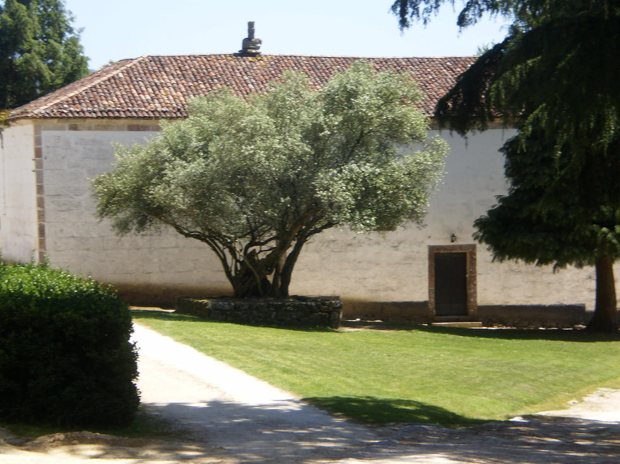
Notes:
Galicia.-Pazo-de-Santa-Cruz de Ribadulla.

Slide 10
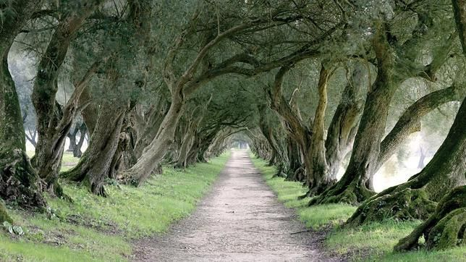
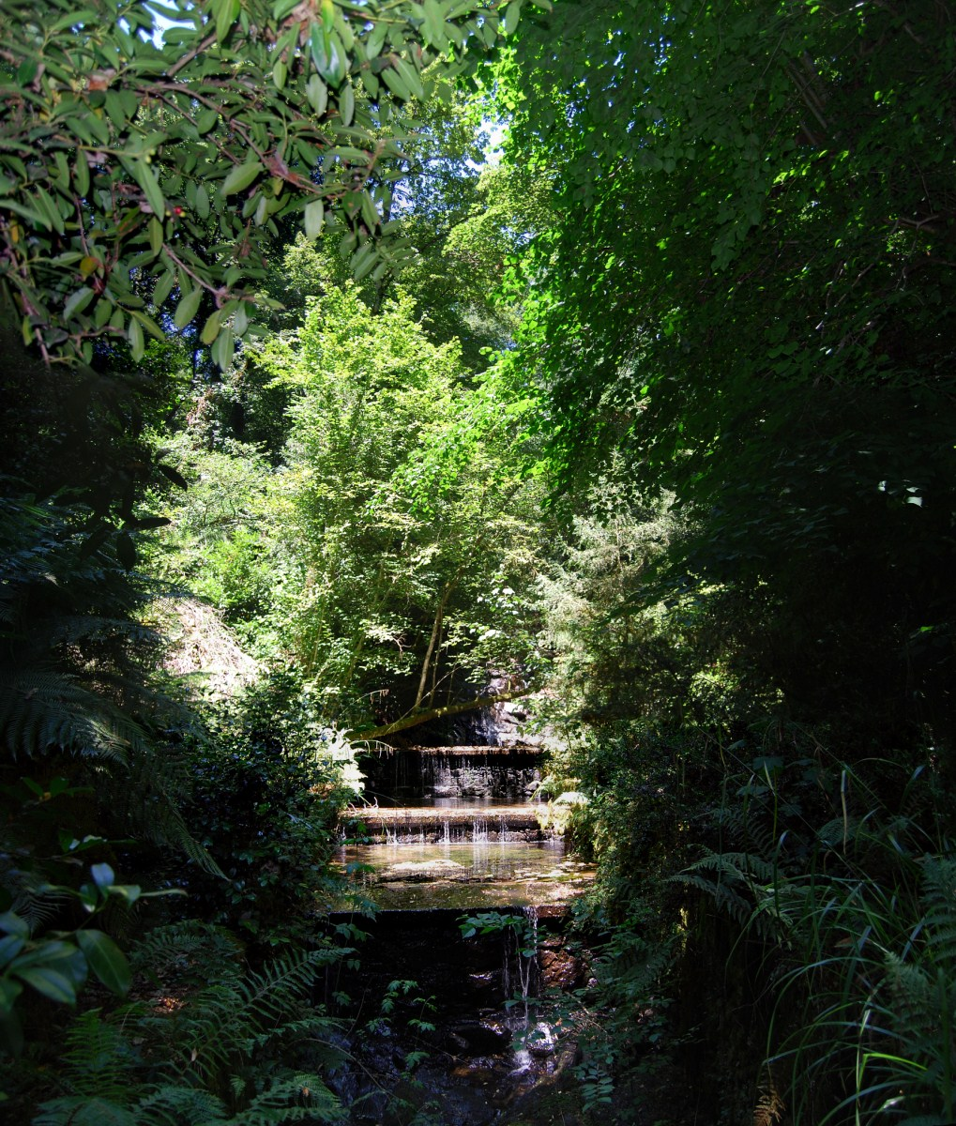
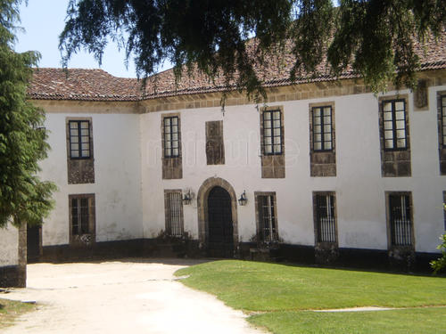
Notes:
Galicia.-Pazo-de-Santa-Cruz de Ribadulla.-.-

Slide 11
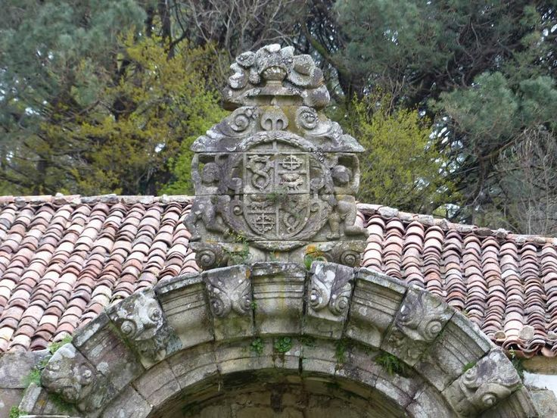
Notes:
Galicia.-Pazo-de-Santa-Cruz de Ribadulla.

Slide 12
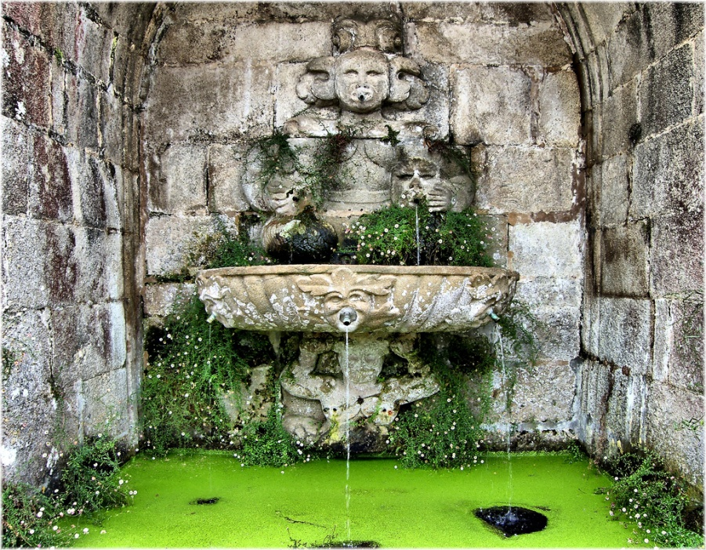
Notes:
Galicia.-Pazo-de-Santa-Cruz de Ribadulla.-Fonte de Coca

Slide 13
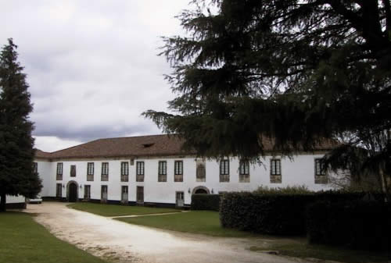
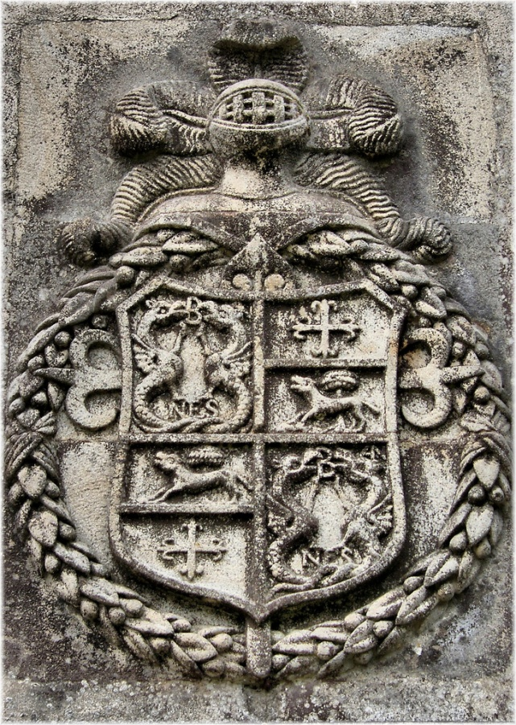
Notes:
Galicia.-Pazo-de-Santa-Cruz de Ribadulla.-.-

Slide 14
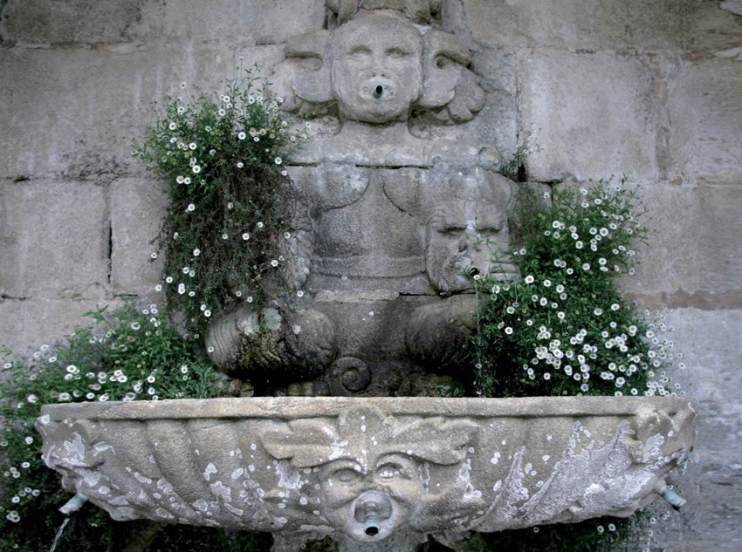
Notes:
Galicia.-Pazo-de-Santa-Cruz de Ribadulla.-.-

Slide 15
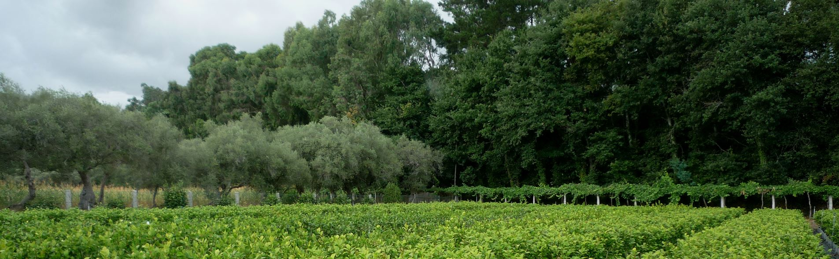
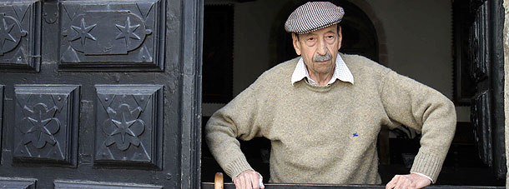
Notes:
Galicia.-Pazo-de-Santa-Cruz de Ribadulla.-Marques de Ribadulla

Slide 16
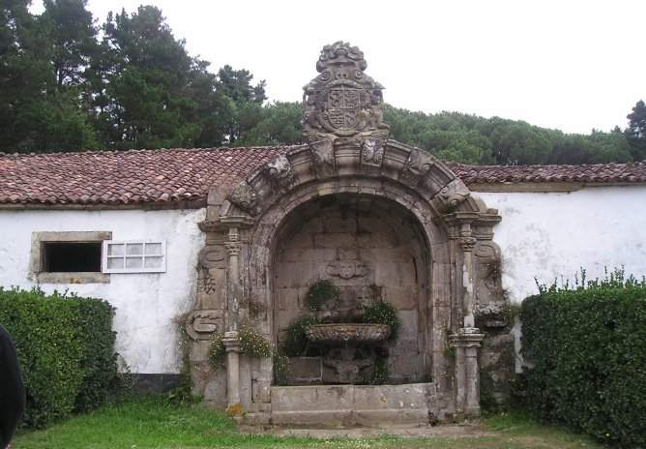

Slide 17
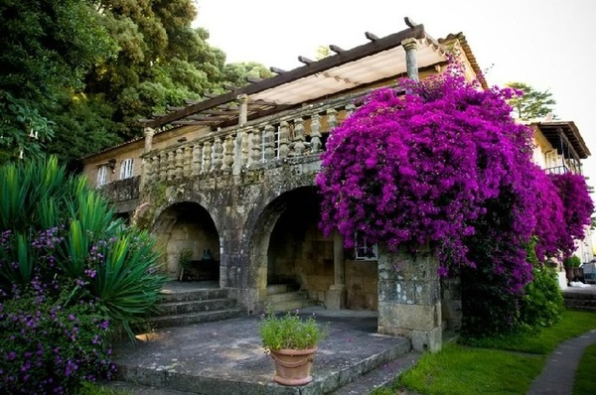
Notes:
Pazo de Santa Cruz de Ribadulla

Slide 18
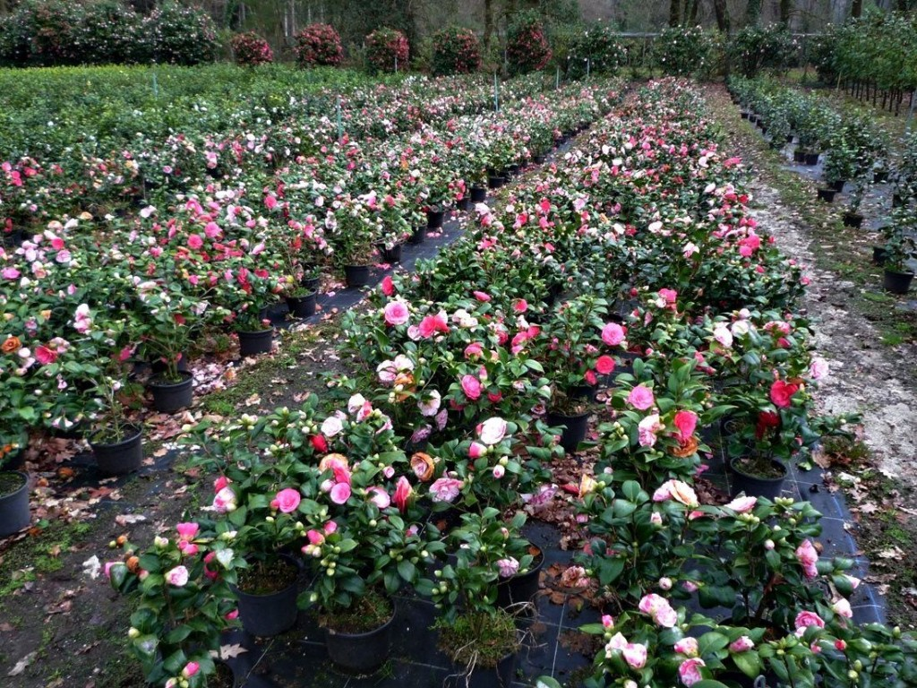
Notes:
Galicia.-Pazo-de-Santa-Cruz de Ribadulla.-

Slide 19
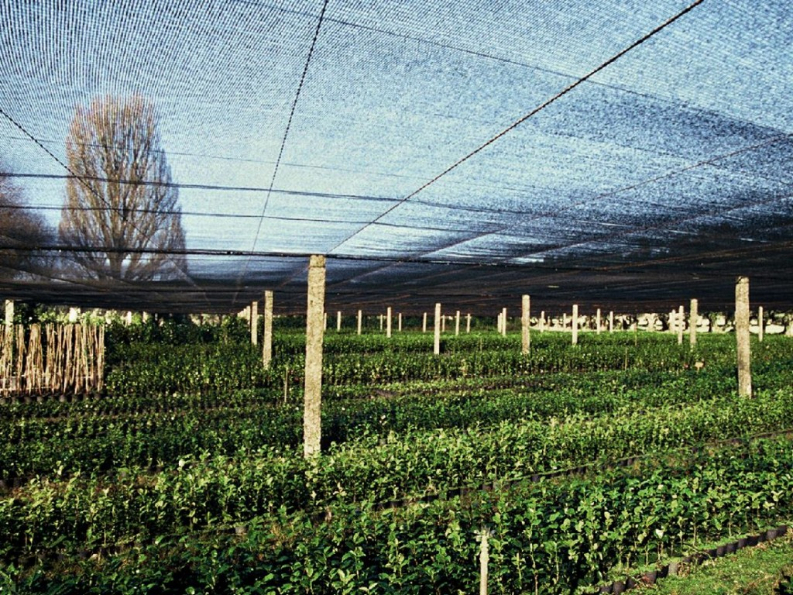
Notes:
Galicia.-Pazo-de-Santa-Cruz de Ribadulla.-

Slide 20
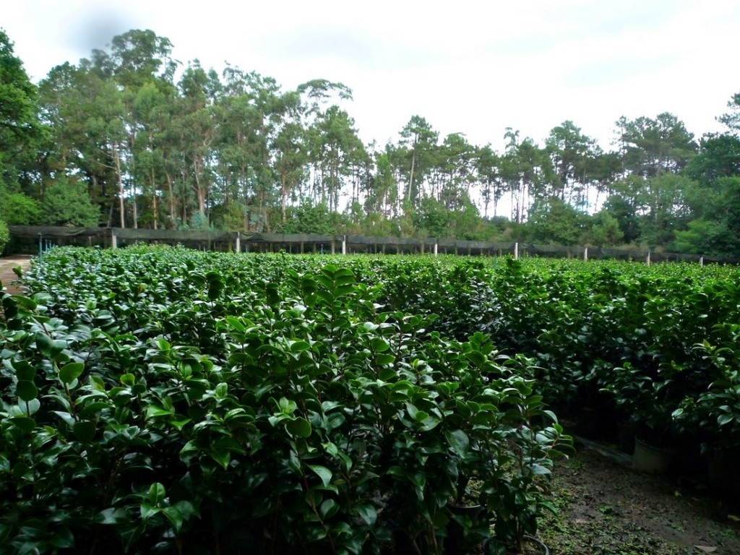
Notes:
Galicia.-Pazo-de-Santa-Cruz de Ribadulla.-Vivero de camelias

Slide 21
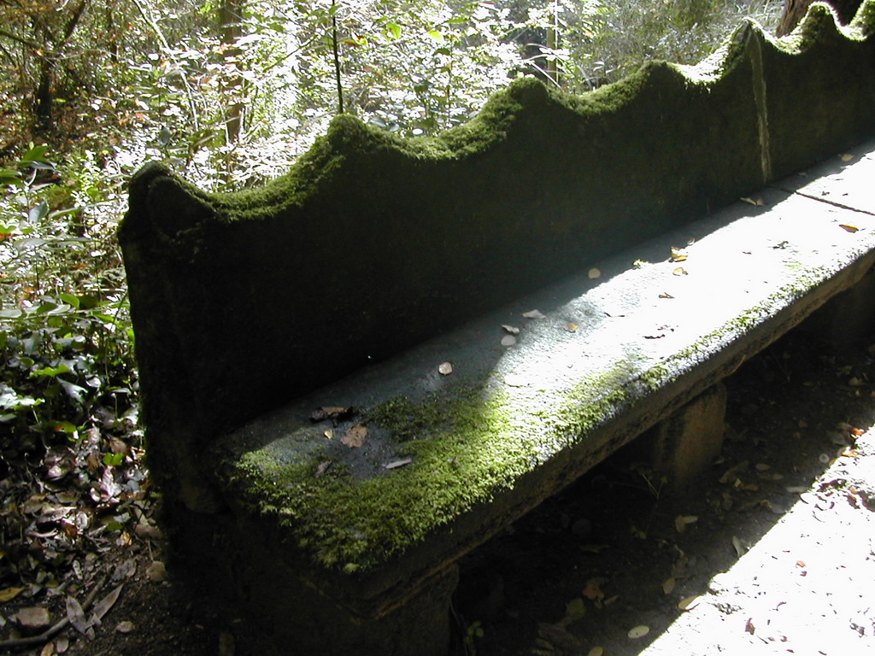
Notes:
Pazo Santa Cruz

Slide 22
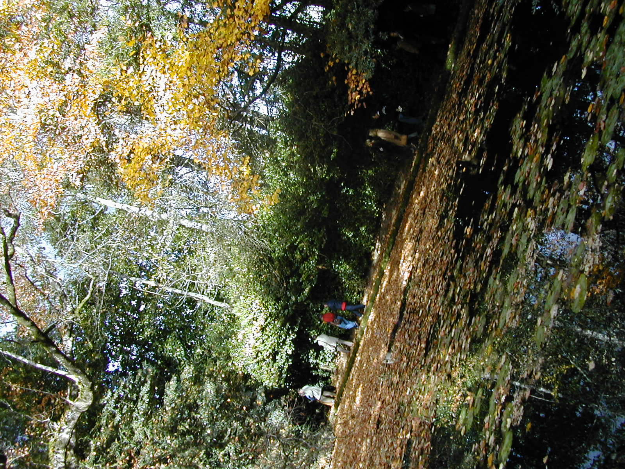
Notes:
Pazo Santa Cruz

Slide 23
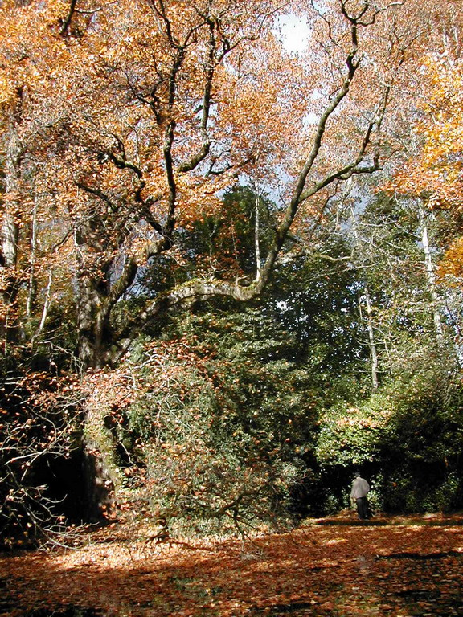
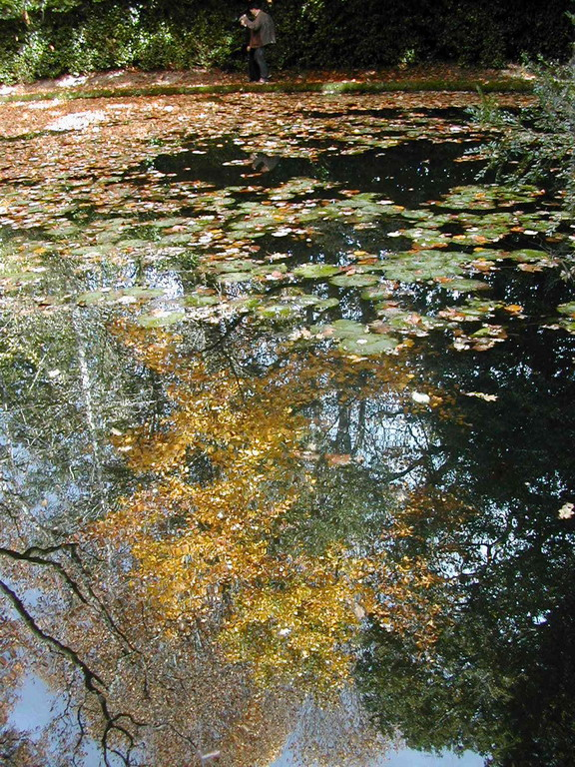
Notes:
Pazo de Santa Cruz.-Liriodendron

Slide 24
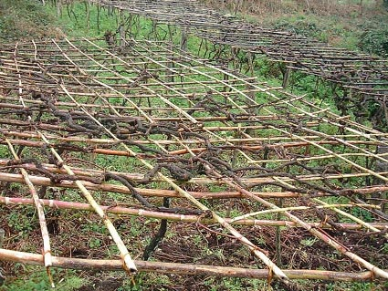
Notes:
Pazo de Santa Cruz.-Parrales

Slide 25
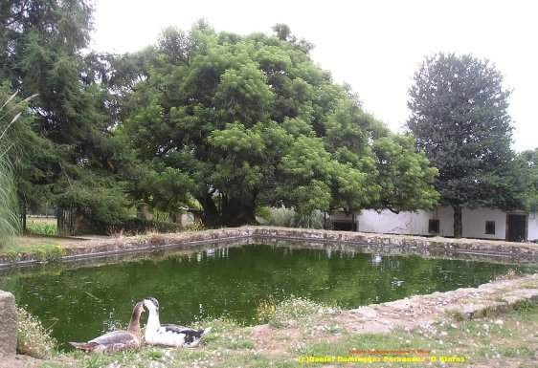
Notes:
Pazo de Santa Cruz de Ribadulla.-Alberca

Slide 26
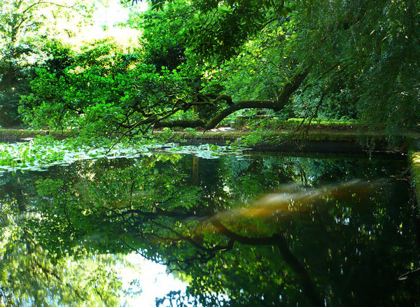
Notes:
Pazo de Santa Cruz de Ribadulla

Slide 27
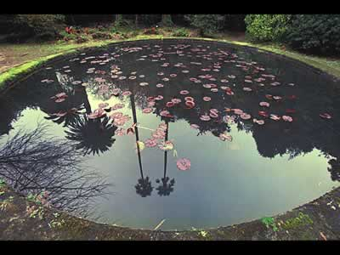
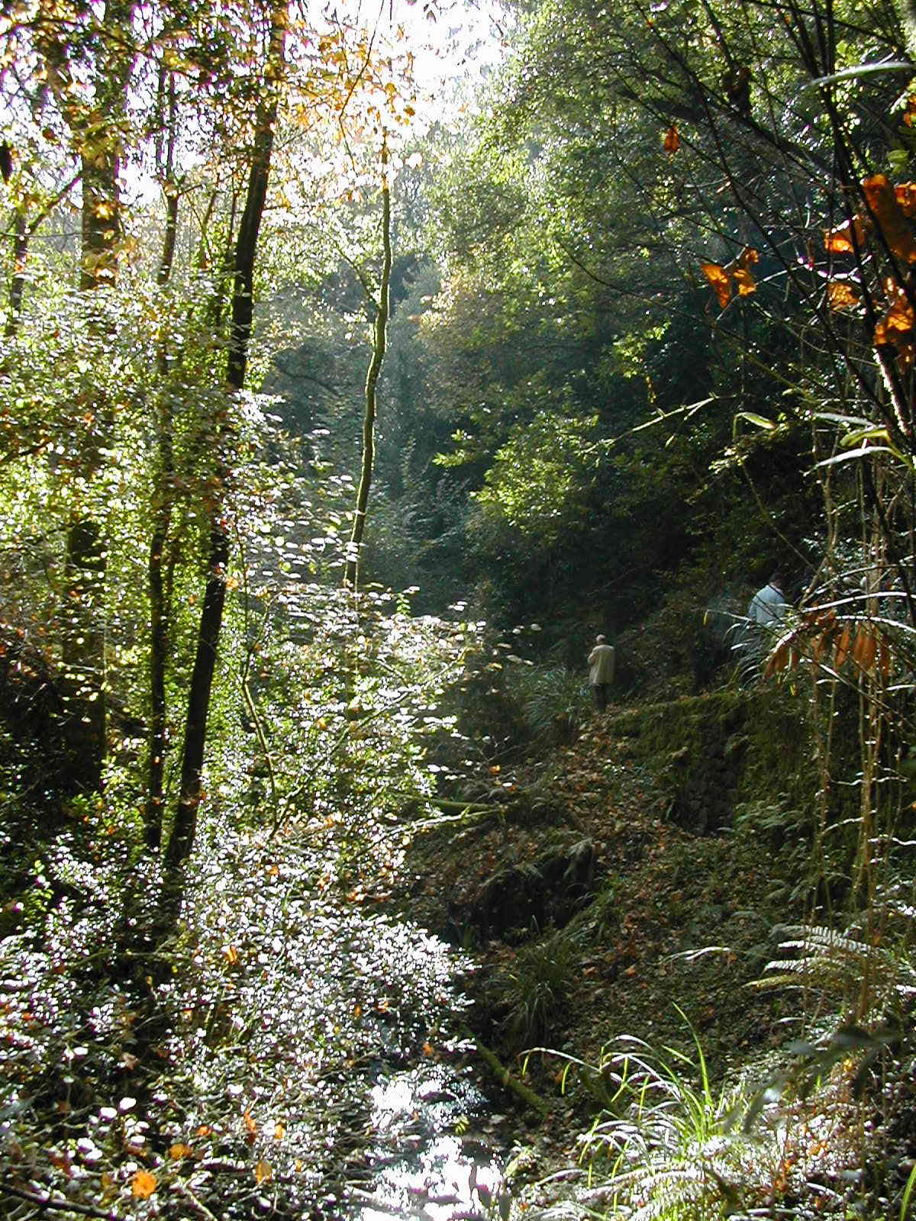
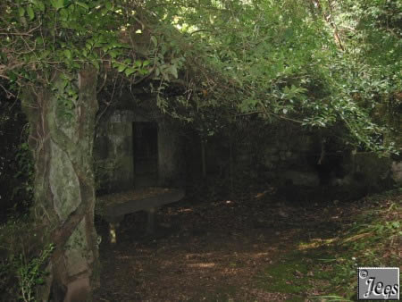

Slide 28
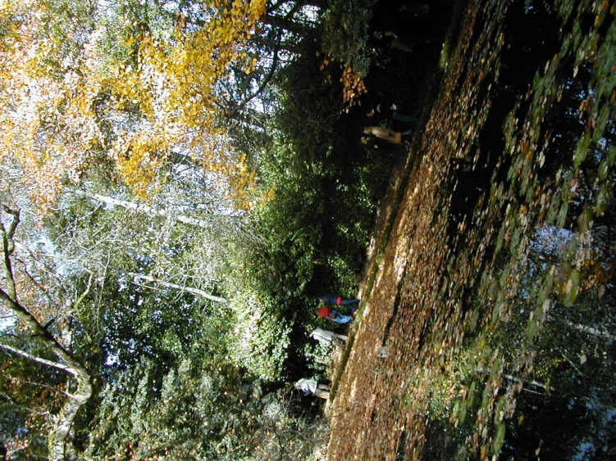

Slide 29
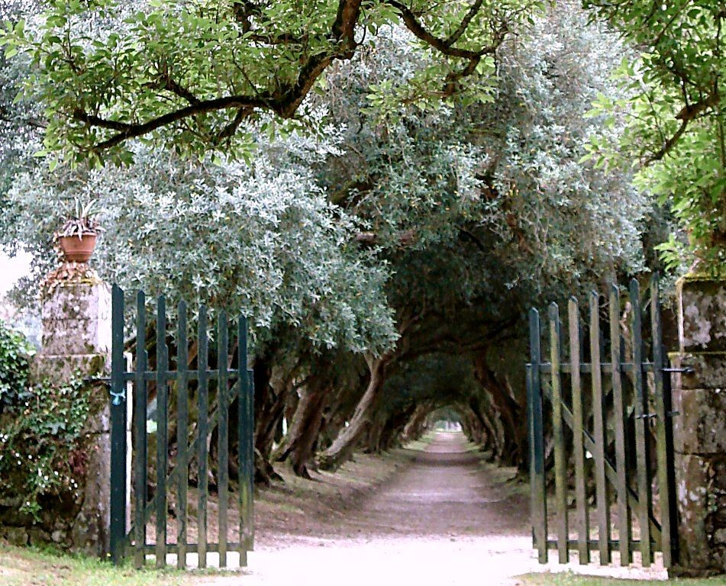
Notes:
Galicia.-Pazo-de-Santa-Cruz de Ribadulla.

Slide 30
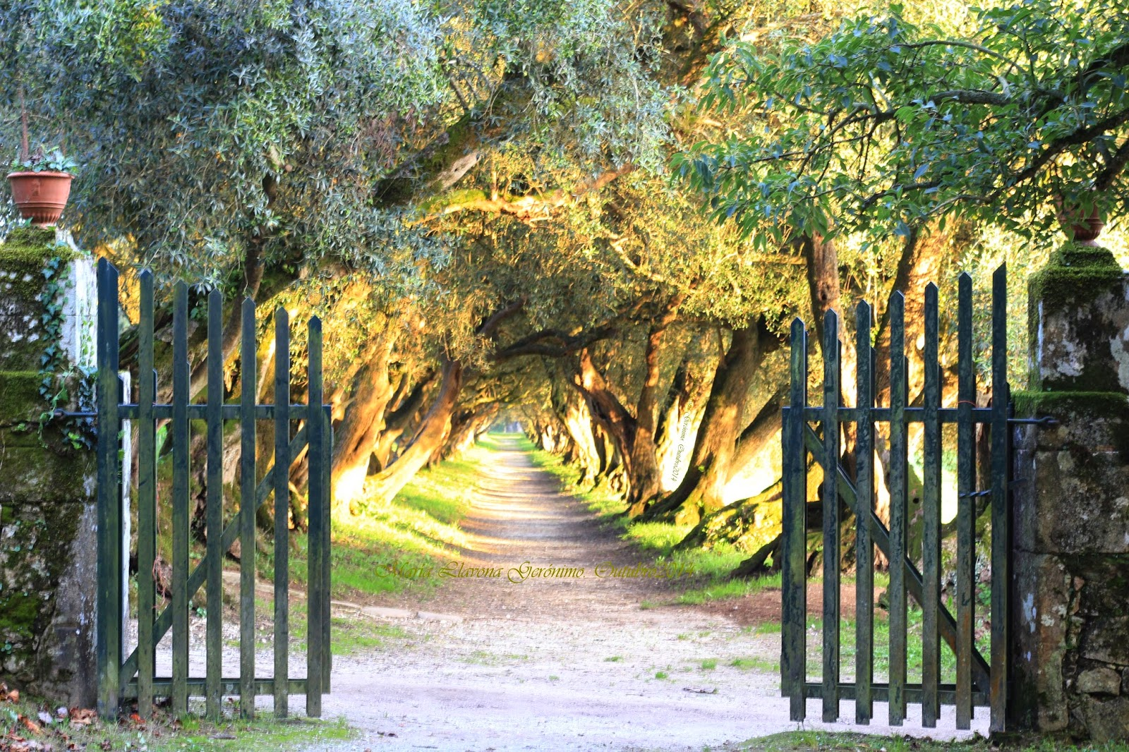
Notes:
Galicia.-Pazo-de-Santa-Cruz de Ribadulla.

Slide 31
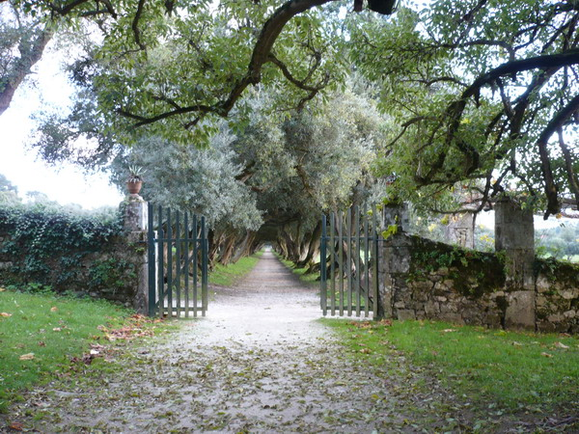
Notes:
Galicia.-Pazo-de-Santa-Cruz de Ribadulla.-.-

Slide 32
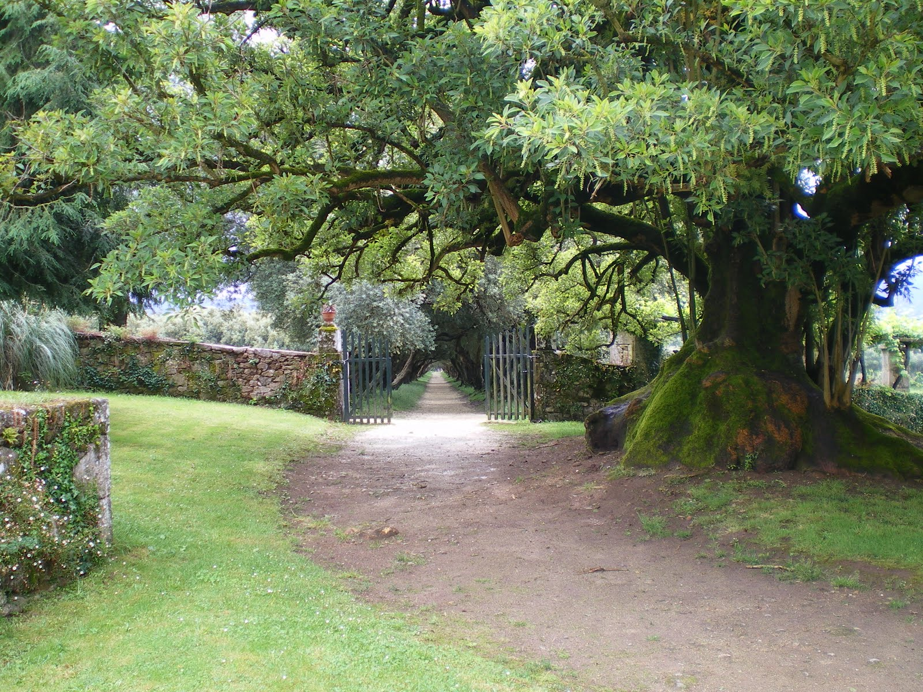
Notes:
Galicia.-Pazo-de-Santa-Cruz de Ribadulla.

Slide 33
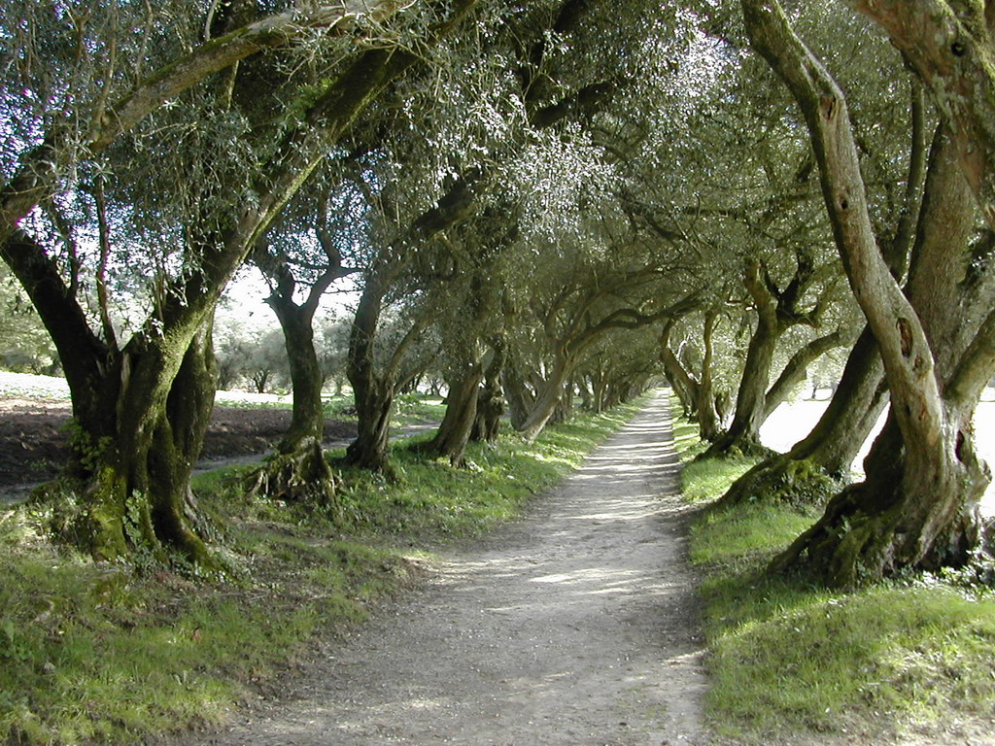
Notes:
Pazo de Santa Cruz.-Olivos

Slide 34
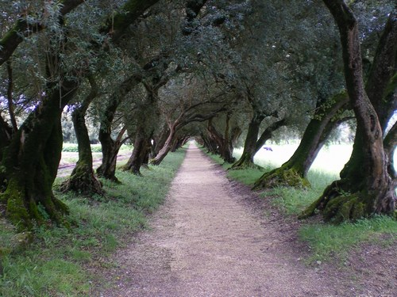
Notes:
Pazo de Santa Cruz de Ribadulla

Slide 35
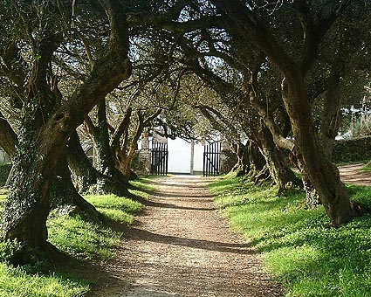
Notes:
Pazo de Santa Cruz de Ribadulla

Slide 36
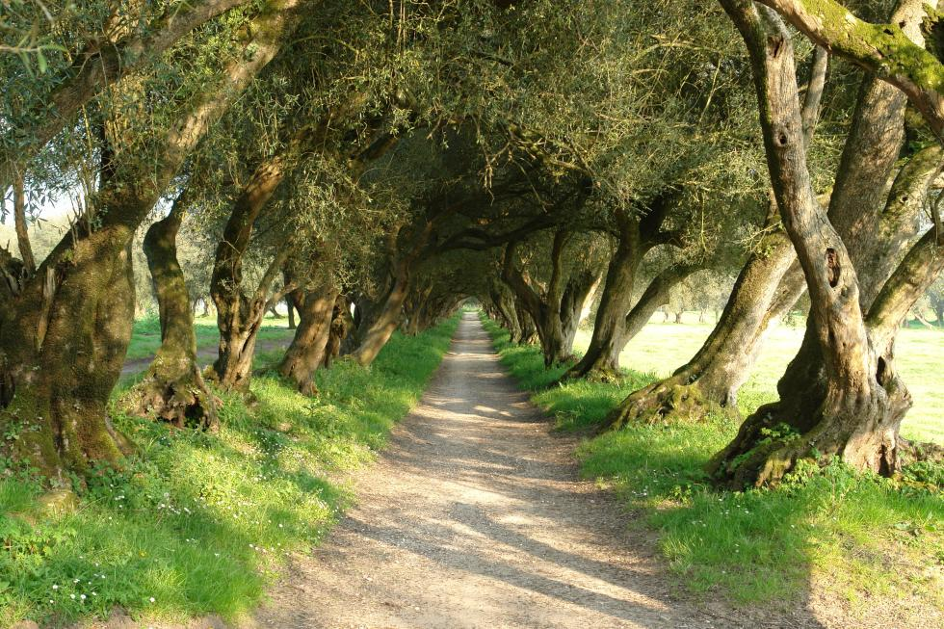
Notes:
Galicia.-Pazo-de-Santa-Cruz de Ribadulla.-.-Olivos

Slide 37
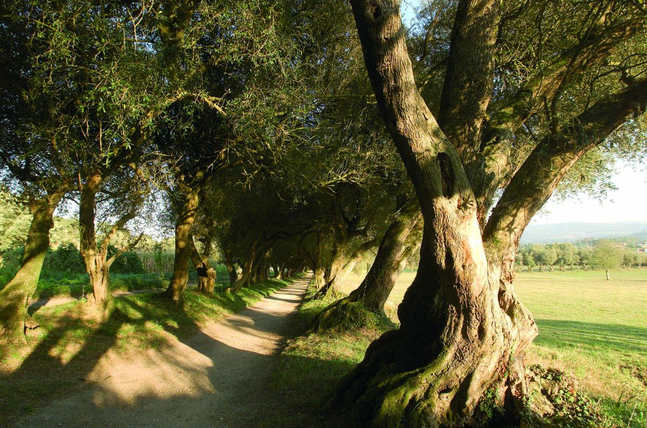
Notes:
Galicia.-Pazo-de-Santa-Cruz de Ribadulla.-Olivos

Slide 38
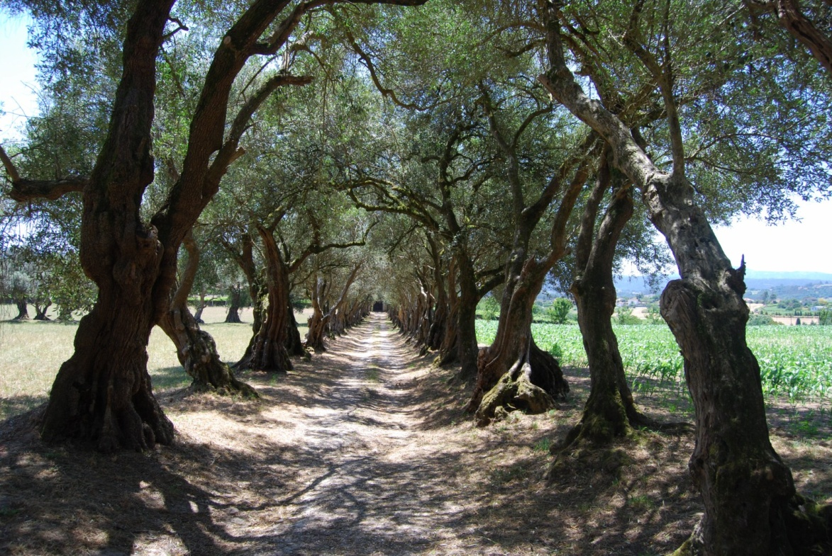
Notes:
Galicia.-Pazo-de-Santa-Cruz de Ribadulla.-.-

Slide 39
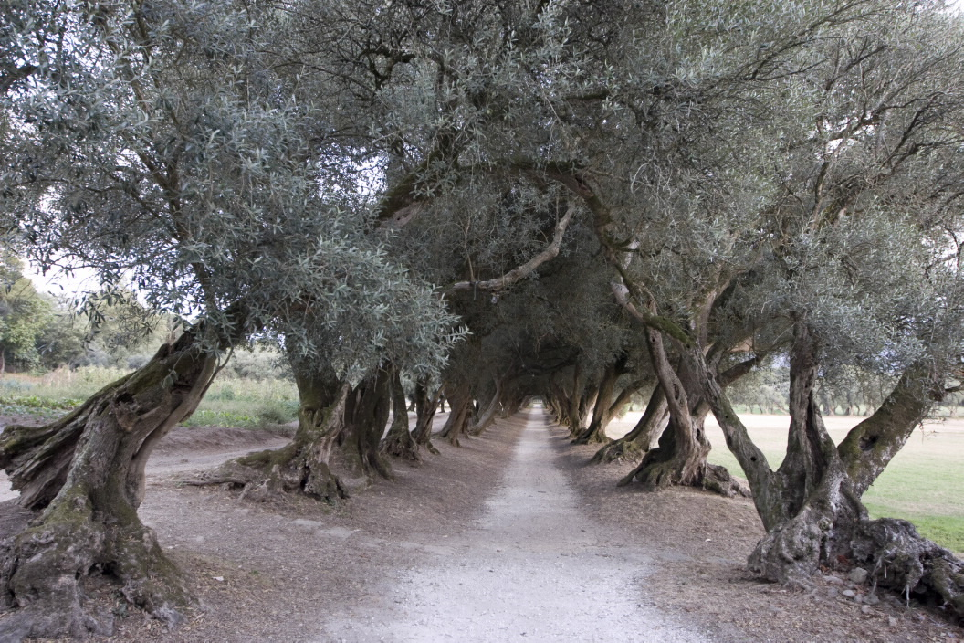
Notes:
Galicia.-Pazo-de-Santa-Cruz de Ribadulla.-.Olivos

Slide 40
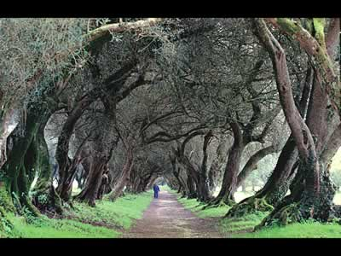
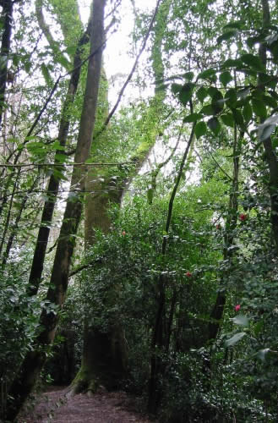
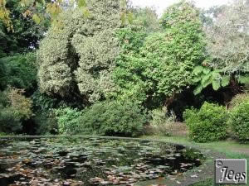
Notes:
Pazo de Santa Cruz de Ribadulla

Slide 41
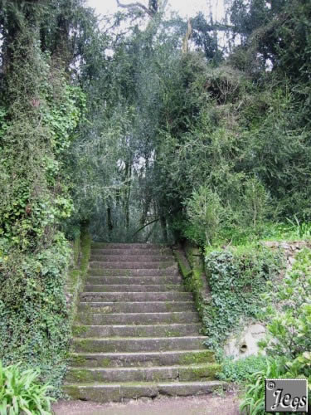
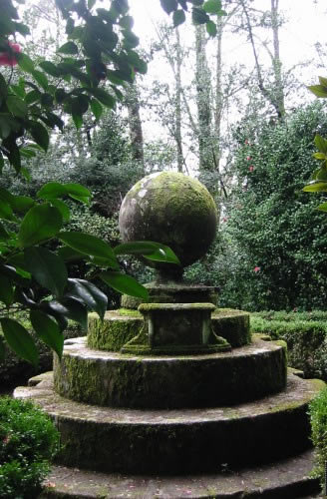
Notes:
Pazo de Santa Cruz de Ribadulla

Slide 42
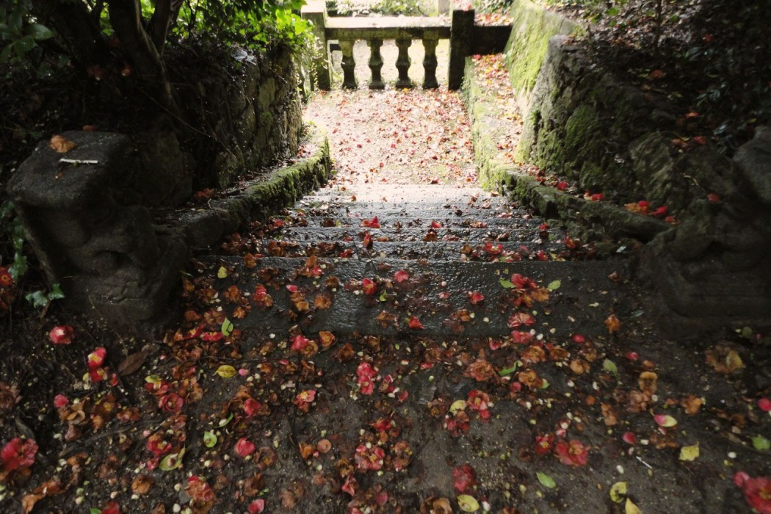
Notes:
Galicia.-Pazo-de-Santa-Cruz de Ribadulla.-.-Camelias

Slide 43
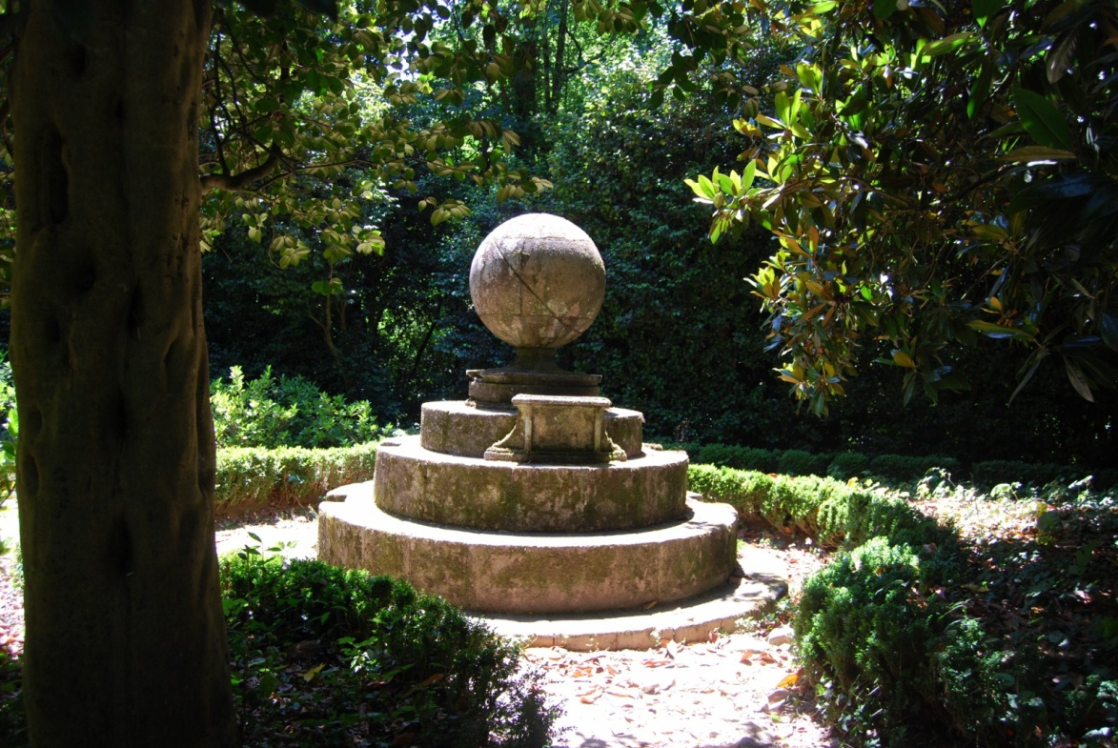
Notes:
Galicia.-Pazo-de-Santa-Cruz de Ribadulla.-.-

Slide 44
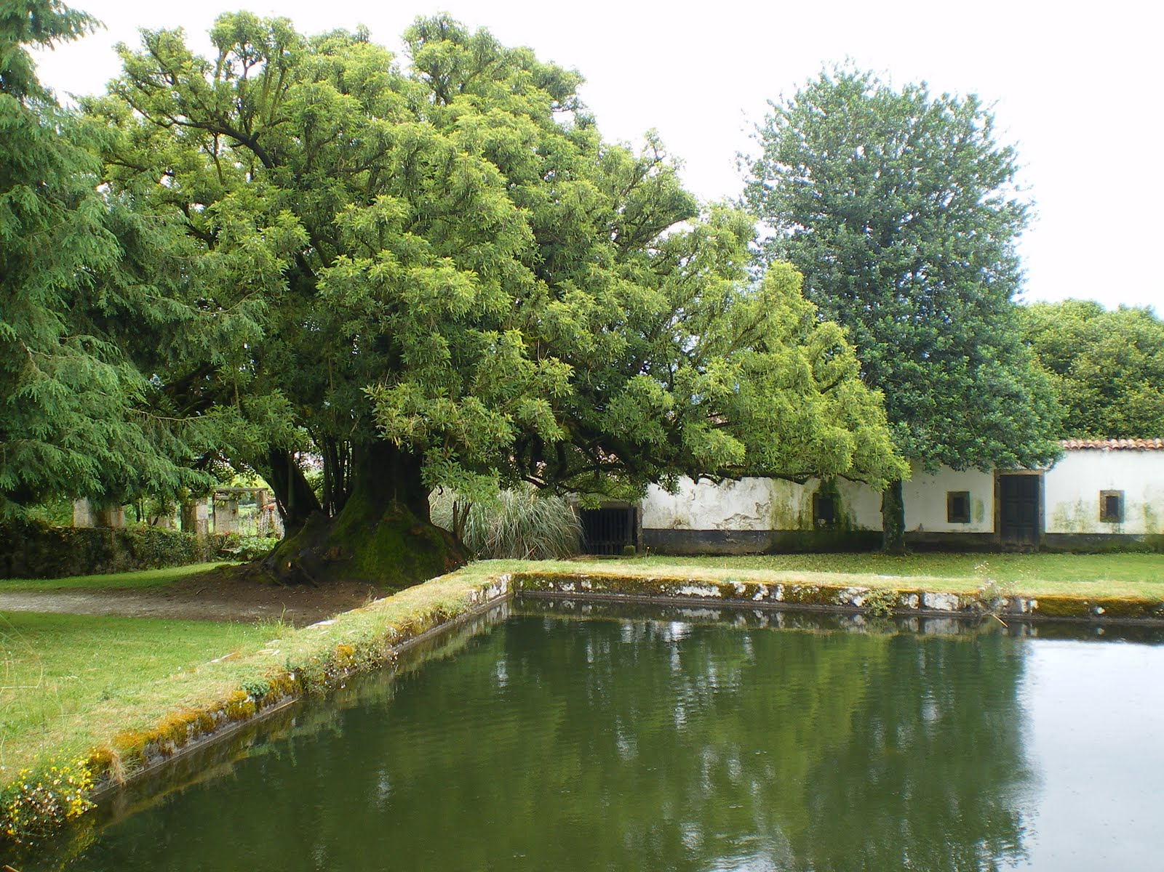
Notes:
Galicia.-Pazo-de-Santa-Cruz de Ribadulla.-.-

Slide 45
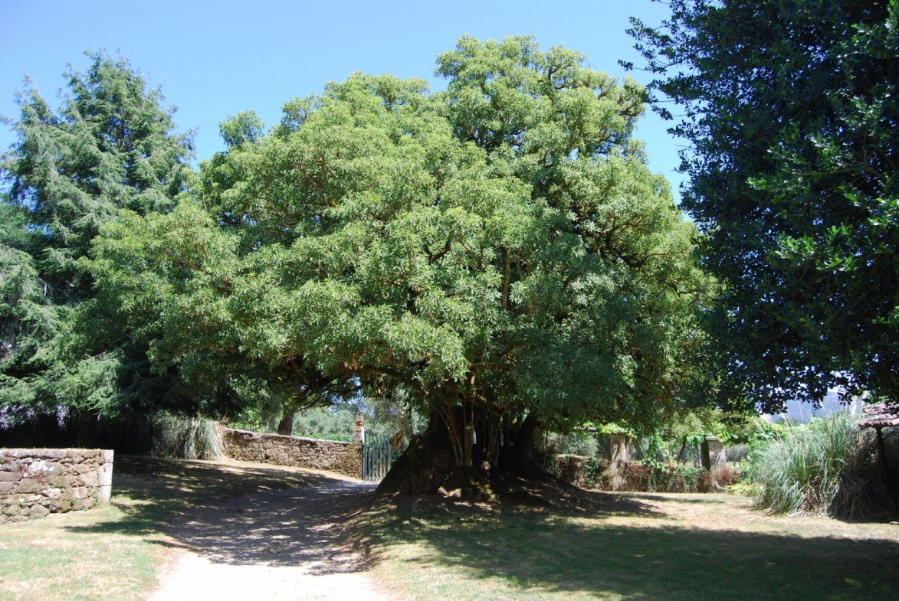
Notes:
Galicia.-Pazo-de-Santa-Cruz de Ribadulla.-Belombra

Slide 46

Notes:
Galicia.-Pazo-de-Santa-Cruz de Ribadulla.-.-Belombra

Slide 47

Notes:
Galicia.-Pazo-de-Santa-Cruz de Ribadulla.-.-Belombra

Slide 48

Notes:
Galicia.-Pazo-de-Santa-Cruz de Ribadulla.-.Phytolacca dioica

Slide 49

Notes:
Galicia.-Pazo-de-Santa-Cruz de Ribadulla.-.-

Slide 50

Notes:
Galicia.-Pazo-de-Santa-Cruz de Ribadulla.-.-

Slide 51

Notes:
Galicia.-Pazo-de-Santa-Cruz de Ribadulla.-.-

Slide 52

Notes:
Galicia.-Pazo-de-Santa-Cruz de Ribadulla.-.-

Slide 53



Notes:
Galicia.-Pazo-de-Santa-Cruz de Ribadulla.-

Slide 54

Notes:
Galicia.-Pazo-de-Santa-Cruz de Ribadulla.-.-

Slide 55

Notes:
Galicia.-Pazo-de-Santa-Cruz de Ribadulla.-.-

Slide 56

Notes:
Galicia.-Pazo-de-Santa-Cruz de Ribadulla.-.-

Slide 57

Notes:
Galicia.-Pazo-de-Santa-Cruz de Ribadulla.-.-

Slide 58


Notes:
Galicia.-Pazo-de-Santa-Cruz de Ribadulla.-.-

Slide 59



Notes:
Galicia.-Pazo-de-Santa-Cruz de Ribadulla.-.-

Slide 60

Notes:
Galicia.-Pazo-de-Santa-Cruz de Ribadulla.-.-

Slide 61

Notes:
Galicia.-Pazo-de-Santa-Cruz de Ribadulla.-.-

Slide 62

Notes:
Galicia.-Pazo-de-Santa-Cruz de Ribadulla.-.-

Slide 63

Notes:
Galicia.-Pazo-de-Santa-Cruz de Ribadulla.-.-

Slide 64


Notes:
Galicia.-Pazo-de-Santa-Cruz de Ribadulla.-.-

Slide 65

Notes:
Galicia.-Pazo-de-Santa-Cruz de Ribadulla.-.-

Slide 66

Notes:
Galicia.-Pazo-de-Santa-Cruz de Ribadulla.-.-

Slide 67

Notes:
Galicia.-Pazo-de-Santa-Cruz de Ribadulla.

Slide 68


Notes:
Galicia.-Pazo-de-Santa-Cruz de Ribadulla.

Slide 69

Notes:
Galicia.-Pazo-de-Santa-Cruz de Ribadulla.-Olivo

Slide 70

Notes:
Galicia.-Pazo-de-Santa-Cruz de Ribadulla.Parral

Slide 71

Notes:
Galicia.-Pazo-de-Santa-Cruz de Ribadulla.

Slide 72

Notes:
Galicia.-Pazo-de-Santa-Cruz de Ribadulla.

Slide 73

Notes:
Galicia.-Pazo-de-Santa-Cruz de Ribadulla.

Slide 74


Notes:
Galicia.-Pazo-de-Santa-Cruz de Ribadulla.

Slide 75

Notes:
Galicia.-Pazo-de-Santa-Cruz de Ribadulla.

Slide 76

Notes:
Galicia.-Pazo-de-Santa-Cruz de Ribadulla.-Liriodendron tulipifera.-a

Slide 77

Notes:
Galicia.-Pazo-de-Santa-Cruz de Ribadulla.-Liriodendron tulipifera.-a

Slide 78
Pazo de Faramello
El Faramello Manor es un señorial barroca (siglo XVIII), ubicado en la parroquia de Ribasar, Rois (A Coruña), cerca de la Portugués Camino de Santiago y 12 kilómetros de Padrón y Santiago de Compostela. Cuenta con un campo de 12,6 hectáreas que hacen hincapié en los jardines franceses diseñados en el siglo XIX. Está rodeado por un bosque de robles de alta biodiversidad y la legendaria fortaleza de la reina Lupa.
Se utiliza hoy como un lugar para celebraciones, reuniones, bodas, etc. Su actual propietario, Gonzalo Aguilar Rivero, vive en el palacio y tiende a guiar a los visitantes.

Slide 79
Es un edificio de estilo barroco Compostela civil, con influencias italianas que revelan el origen genovés de su fundador, el marqués de Piombino. Fue construido para servir como una casa de familia y erigir algunas terrazas en el cañón del río Sar a principios de siglo XVIII barroco civil de Compostela.
Es el último palacio del Camino Portugués a Santiago. El edificio principal es superior a 2.100 m2 y su origen es industrial, desde su fundación de la Real Fábrica de Papel Faramello, 1710, pionero y campeón de la industria gallega durante más de dos siglos. En sus establos alojado el arsenal contra las tropas francesas en los disturbios del 02 de junio 1808.

Slide 80
El palacio también fue la residencia de verano del rey Alfonso XIII y el príncipe Ludwig de Baviera en sus viajes a Galicia, que también se conoce con el nombre de Balmoral Sar local. La Presidencia de la Xunta de Galicia solicitó en varias ocasiones para dar el discurso de Navidad del presidente Manuel Fraga Iribarne.
La capilla data de 1727 y alberga un retablo de madera por el maestro José Gambino, nacido en el palacio, y uno de los principales escultores barrocos Catedral de Santiago de Compostela.
Varios autores gallegos estaban fascinados por el palacio de Emilia Pardo Bazán dijo: Hay muchos palacios, la mayoría Faramello es único,

Slide 81
Rosalía de Castro confesó que la belleza de Faramello conxeláralle alma; Cela dijo que el palacio es el secreto mejor guardado de la manera de decir lo Apóstol .. También es uno de los ambientes principales novela de Alejandro Pérez Lugín La casa de la Troya (la casa de Troya), 1915.
Las medidas de campo algunos 12,6 hectáreas; parece que los jardines franceses diseñados en el siglo XIX.
También cuenta con arroyos con cascadas, arboledas y un bosque de robles de alta biodiversidad con especies sobresalientes como nutrias, grúas y garzas.
Marcar un charco vive una ninfa que a veces sale del agua para admirar el paisaje que miente en un acantilado (leyenda gallega típica de mora)

Slide 82

Notes:
Pazo do Faramello,

Slide 83

Notes:
Pazo de Faramello

Slide 84

Notes:
Pazo de Faramello

Slide 85

Notes:
Pazo de Faramello

Slide 86

Notes:
Pazo de Faramello

Slide 87

Notes:
Pazo de Faramello

Slide 88

Notes:
Pazo de Faramello

Slide 89

Notes:
Pazo do Faramello,

Slide 90

Notes:
Pazo de Faramello

Slide 91

Notes:
Pazo de Faramello

Slide 92

Notes:
Pazo de Faramello

Slide 93

Notes:
Pazo de Faramello

Slide 94

Notes:
Pazo de Faramello

Slide 95

Notes:
Pazo do Faramello,

Slide 96

Notes:
Pazo de Faramello

Slide 97

Notes:
Pazo de Faramello

Slide 98

Notes:
Pazo de Faramello

Slide 99

Notes:
Pazo de Faramello

Slide 100

Notes:
Pazo de Faramello

Slide 101

Notes:
Pazo de Faramello

Slide 102

Notes:
Pazo de Faramello

Slide 103

Notes:
Pazo de Faramello

Slide 104

Notes:
Pazo de Faramello

Slide 105
Notes:
Pazo de Faramello

Slide 106

Notes:
Pazo de Faramello

Slide 107



Slide 108

Notes:
Pazo do Faramello, Xardín do Recordo

Slide 109

Notes:
Pazo do Faramello, Xardín do Recordo

Slide 110

Notes:
Pazo do Faramello, Xardín do Recordo

Slide 111
Notes:
Pazo do Faramello,

Slide 112

Notes:
Pazo do Faramello

Slide 113

Notes:
Pazo do Faramello,

Slide 114

Notes:
Pazo de Faramello

